Slide 1

Universidad Nacional de La Rioja
Carrera: Licenciatura e Ingeniería en Sistemas de Información
Asignatura: Computación I- Computación
Tema: Lenguajes Formales

Slide 2
Ciencia de la computación o Informática Teórica
Es una ciencia que estudia los modelos de computación, esta se basa en otros campos científicos, los principales eslabones son:
La matemática (Lógica matemática, teoría de grafos, Algebra matricial, algebra relacional, Teoría de conjunto).
Electrónica (Máquinas Secuenciales y autómatas)
Lingüística (Lenguajes Formales y Expresiones Regulares)

Slide 3
Ciencia de la computación
Está compuesta por varias teorías:
Teoría de la Computación (computabilidad y complejidad)
Teoría de Lenguajes Formales | Teoría de Autómatas

Slide 4
.
Teoría de la computación: estudio de la computabilidad (¿Qué puede hacer una computadora?)y la complejidad (especifica el grado de dificultad para resolver un problema)
Teoría de Autómatas (Estudio de máquinas de computación abstractas).(¿Qué es una computadora?)
Teoría de Lenguajes Formales: (estudio y formalización de las gramáticas).
* La computabilidad, estudio y determinación de la clase de problemas que pueden ser resueltos en una máquina de Turing.
*La complejidad, estudio de la cantidad de tiempo y de espacio en memoria que toma la ejecución de un cómputo dado.

Slide 5
.
¿Qué usamos los humanos para comunicarnos?
Signos orales, escritos, gestuales, mímicos, gráficos.
Estos agrupados y bajo una convención y determinadas reglas constituyen un lenguaje.

Slide 6
Existen dos tipos básicos y reconocidos de lenguajes:
Lenguajes
Naturales
Se usa para la comunicación humana, nacen sin el control de ninguna teoría
Ej. Español, inglés
Formales
Semiestructurados Estructurados
Seudo código - Lenguajes de Programación
Diagrama de flujo - Máquinas Secuenciales,
autómatas
- Lenguajes de Matemática
- Lenguajes de Lógica
los lenguajes naturales y los formales, difieren significativamente uno de otro por su origen y por su área de aplicación

Slide 7
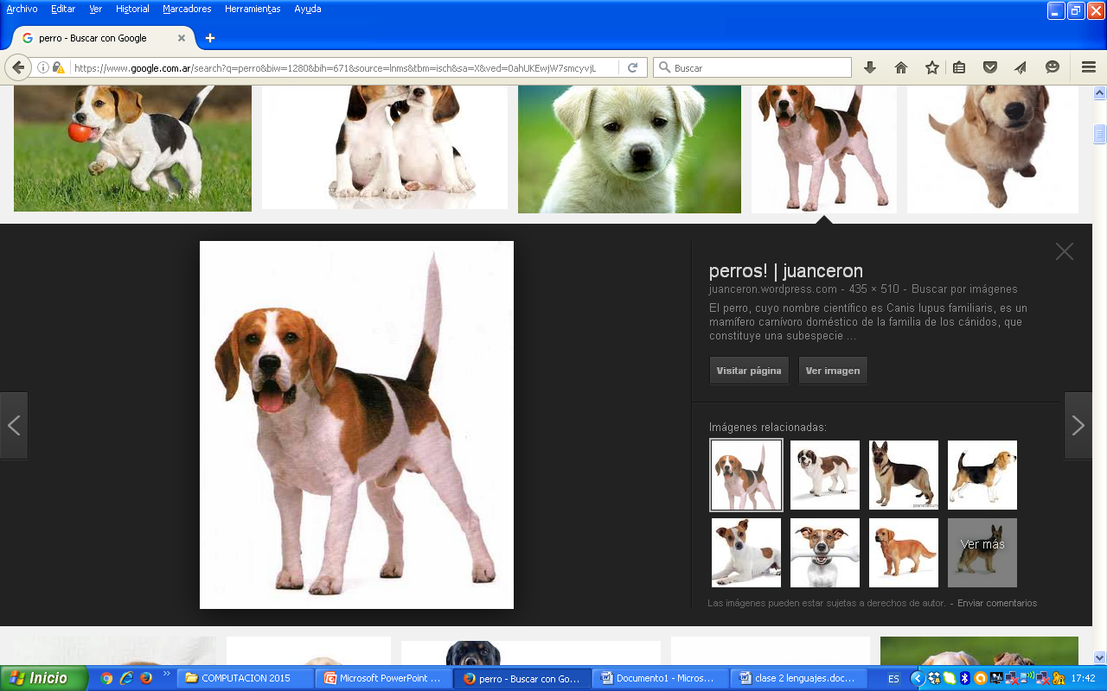
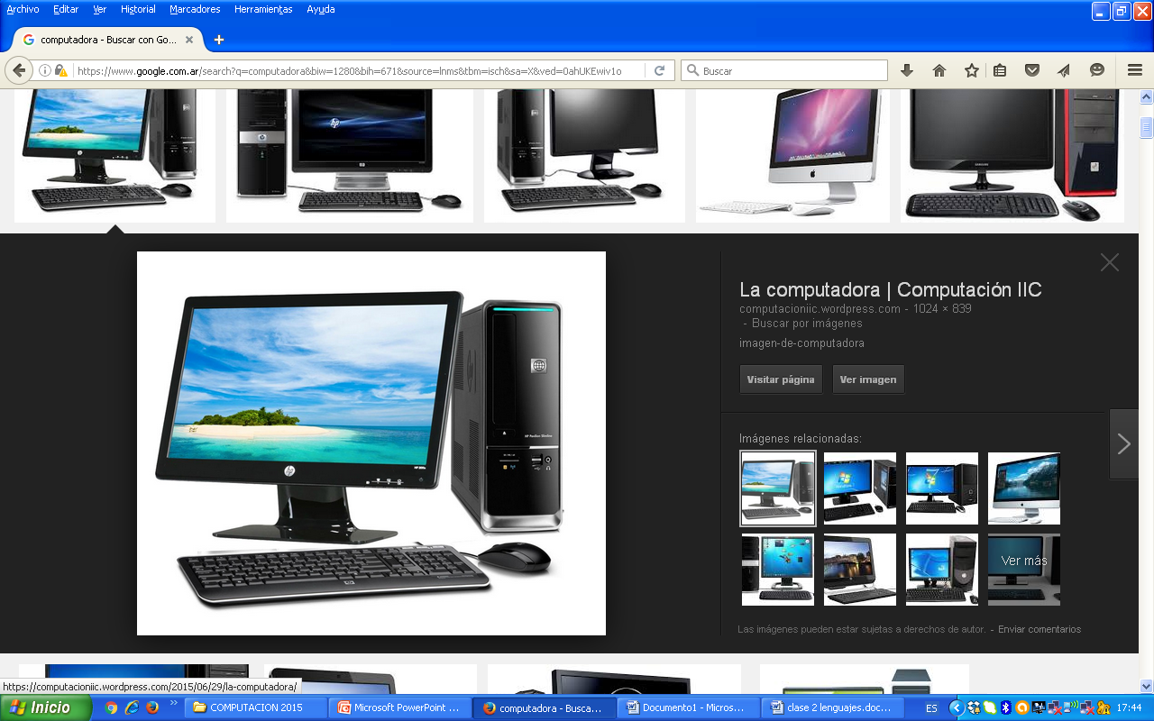
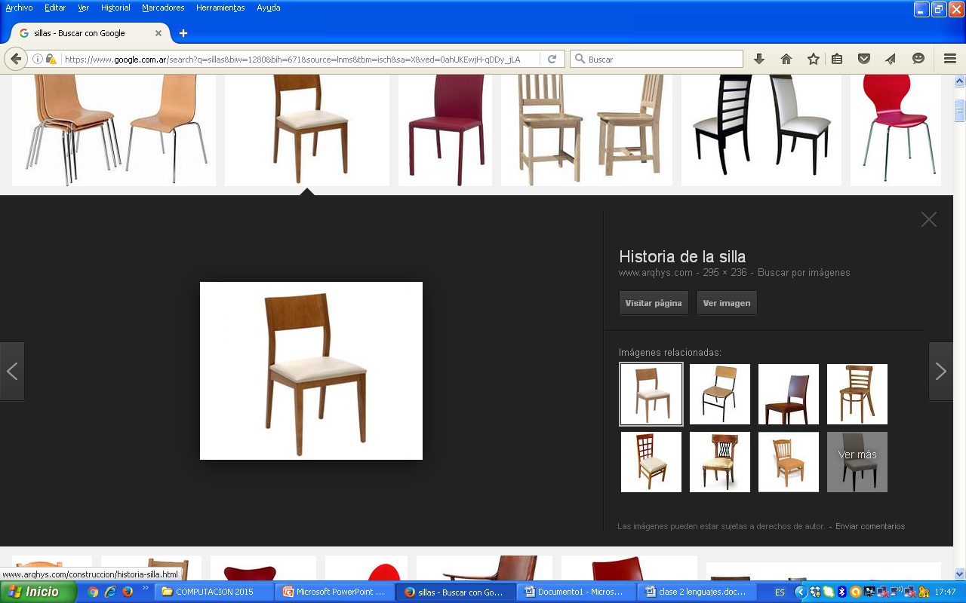
.
Lenguajes Naturales: son sistemas mas o menos complejos que asocian contenidos de pensamientos con manifestaciones simbólicas tanto orales como escritas.
Ej. Idiomas: Español, Ingles.
EJ.: perro-dog- gou
Computador-computer – diànnao
silla- chair - yízi

Slide 8
Semántica El significado de los signos ó frases ó expresiones lingüísticos
Supongamos tenemos un lenguaje L, que está constituido por un conjunto finito de cadenas (palabras)
Sea L = {hombre, animal, come, bebe, pan, agua}
Definamos una sintaxis T sobre L, como:
Sea T: <sujeto><verbo><sustantivo>
Entonces, bajo la sintaxis T, se pueden construir frases tales como:
Hombre come pan
Animal bebe agua
Hombre come agua
Animal bebe pan
Por tanto, desde el punto de vista de la sintaxis T, las cuatro frases están correctamente construidas. Sin embargo, desde el punto de vista semántico diríamos inmediatamente que las frases 3 y 4 no están permitidas. Es decir, se debe convenir e ir definiendo una semántica S. La interpretación y significado de estructuras sintácticas es justamente el problema más difícil al momento de transformar o traducir lenguajes humanos.

Slide 9
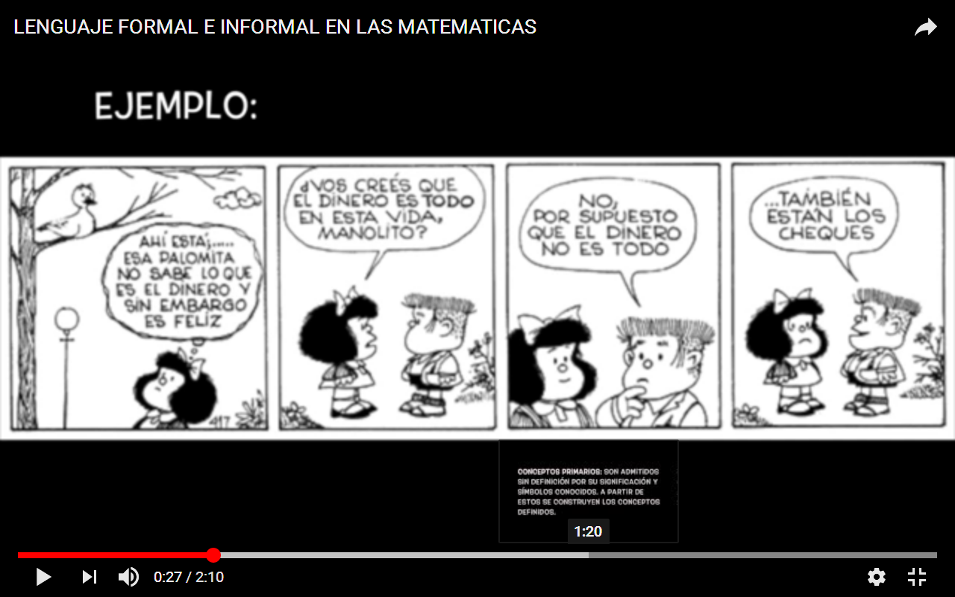
En lenguaje natural ó informal podemos encontrar dificultades: - Algunos conceptos no significan lo mismo para todos, depende del contexto o experiencia personal. - El que afirma algo lo toma como verdad absoluta. - Los razonamientos de cada quien no son comprendidos por los demás en igual forma.

Slide 10
.
Lenguaje Formal: (en matemática, lógica y ciencia de la computación) es un conjunto de símbolos primitivos y reglas preestablecidas para unir esos símbolos.
* Símbolo: representación distinguible de cualquier información, es un elemento atómico e indivisible.
Notación: letras minúsculas generalmente las primeras del alfabeto (a,b,c,…) ó números: …1,2,3
O tambien palabras reservadas (Procedure, printf, scanf,…)

Slide 11
.
Lenguaje estructurado: es un lenguaje natural limitado en palabras y construcciones, lo que le da mas precisión y claridad evitando ambigüedades, con este lenguaje se forma oraciones llamadas fórmulas o expresiones bien formadas según las reglas.
Por ejemplo: un lenguaje estructurado es una herramienta que puede utilizarse en la especificación de procesos en el desarrollo de sistemas.

Slide 12
Un algoritmo podemos expresarlo mediante texto en lenguaje natural, un diagrama de flujo, seudocódigo después traducirlo a un lenguaje de programación
Inicio
TAREA: Al siguiente diagrama de flujo expresarlo mediante otro forma de lenguaje, puede ser mediante texto, seudocódigo ó lenguaje de programación.
Suma=0 , n=1
Suma=suma+n
n=n+1
n<11
“Resultado=“,suma
fin

Slide 13
Partes de un Lenguaje (Lenguaje:Conjunto de palabras)
ALFABETO: conjunto finito de símbolos que forman parte del lenguaje.
GRAMATICA FORMAL O SINTAXIS: Es el conjunto de reglas.(para formar cadenas finitas juntando símbolos del alfabeto).
PALABRA: Cadena finita de símbolos de un alfabeto, bien formada de acuerdo a la gramática.(también se llama fórmula bien formada)

Slide 14
Ejemplo de Alfabetos:
Notación: Mayúsculas A,B,C …. ∑,β,δ
1) ∑={ 0,1,2,3,4,5,6,7,8,9}
2) ∑={ a,b,c,d,e,f,g,h,i,j,k,…,z}
3) ∑={ 0,1}
4) ∑={ aa,b,ba}
Ejemplos de palabras ó cadenas:
Notación: Minúsculas generalmente las ultimas de nuestro alfabeto: u,v,w,x,y,z
1) 1- 12-123
2) programa – clase – carrera - sistemas
3) 001 -010 – 011 – 100 -101 – 110
4) bbaa – bbba -
(cada símbolo de un alfabeto es una palabra sobre dicho Alfabeto).

Slide 15
Ejemplo de alfabeto, palabra y lenguaje
Un posible alfabeto sería, Σ= a,b , y una cadena cualquiera sobre este alfabeto sería, por ejemplo, ababba.
Un lenguaje sobre este alfabeto, que incluyera esta cadena, tendría como, sintaxis: el conjunto de todas las cadenas que contienen el mismo número de símbolos a que b , por ejemplo.
Ej.L₁= aabb – abab – bbaa –aabbba –bbaabbaa
L₂={a^{i} b^{i} | i>=1; i<=5} Por comprensión
L₂= {ab, aabb,aaabbb,aaaabbbb,aaaaabbbbb} Por extensión

Slide 16
.
Longitud de una cadena: números de símbolos que contiene. Notación: |x|
Ej.: ∑={ 0,1} w=01010 |w|=5
Cadena Vacía: contiene 0 símbolos, se representa mediante ε , λ
|ε|= 0
Subcadena: es una parte de una cadena
w= abcd ab, abc, bc

Slide 17
.
Es decir para realizar un lenguaje formal se debe tener en cuenta:
Los símbolos a utilizar.
Las reglas que lo vincularan.
Las combinaciones que se podrán hacer con ellas.
Y las interpretaciones que conllevarán dichas combinaciones.

Slide 18
Propiedades de los lenguajes formales
Se desarrolla de una teoría preestablecida.
Componente semántico mínimo.
La sintaxis produce oraciones no ambiguas es decir se precisa el significado de cada concepto dado.
Se precisa las proposiciones válidas o correctas y las inválidas.
Cada símbolo de un alfabeto es una palabra sobre dicho alfabeto.
Los lenguajes pueden ser muy grandes aunque cada cadena tenga longitud finita.

Slide 19
Los lenguajes formales se pueden especificar de varias formas:
Cadena producida por una expresión regular.
Cadenas aceptadas por un autómata, tal como una máquina de Turing.
Cadenas producidas por una gramática formal.(jerarquía de chomsky).

Slide 20
Operaciones con cadenas (palabras) de un lenguaje
Lenguajes
Alfabeto
Palabra
Concatenación
Potencia
Palabra Inversa

Slide 21
concatenación
Es la operación por la cual dos caracteres se unen para formar una cadena de caracteres (o string). También se pueden concatenar dos cadenas de caracteres o un carácter con una cadena para formar una cadena de mayor tamaño.
Los símbolos que se puede usar dependiendo del lenguaje son: +, ^, . , &

Slide 22
Concatenación (Unir dos o mas cadenas)
De x e y, denominada “x.y”, es una palabra que contiene todos los símbolos (de izquierda a derecha) de x seguidos de los símbolos de y
Sean x=A₁A₂...A_{n} e y=B₁B₂...B_{m} con A_{i}, B_{i}∈ Σ: ⇒ xy= A₁A₂...A_{n}B₁B₂...B_{m}
Ejemplos:
x =abc, y =da, definidos sobre Σ ={a,b,c,d}
xy=abcda ;
Elemento neutro: wε= w

Slide 23
Ejemplos de concatenación
'a' concatenado 'b' → "ab"
"ABCD" concatenado 'b' → "ABCDb"
'a' concatenado "XYZ" → "aXYZ"
"ABCD" concatenado "XYZ" → "ABCDXYZ“
En PHP y perl se concatena con un punto (.)
Por ejemplo, en PHP:
$_H1 = "Ignacio";
$_H2 = "Álex";
echo $_H1. " y ". $_H2. " son hermanos.";
Dará como resultado la cadena:
Ignacio y Álex son hermanos.

Slide 24
potencia
Sea i un número natural, y x una palabra.
La potencia i-ésima de x, denominada x^{i} , es la operación que consiste en concatenarla consigo misma i veces
Ejemplos:
x =abc ⇒ x¹ =abc
x²=abcabc
x³=abcabcabc

Slide 25
Palabra inversa
Sea x=A₁A₂...A_{n} con A_{i} ∈Σ una palabra sobre el alfabeto Σ. Se llama palabra refleja o inversa de x, y se representa por x⁻¹ , a la palabra A_{n}A_{n-1}...A₁.
Ejemplos:
x= abc ⇒ x⁻¹ =cba

Slide 26
.
Obtener unas palabras para el lenguaje L1en el alfabeto {a, b, c} en que las palabras contienen exactamente una vez dos b contiguas.
cabba – bbaaccaa- aaaabba -bb

Slide 27
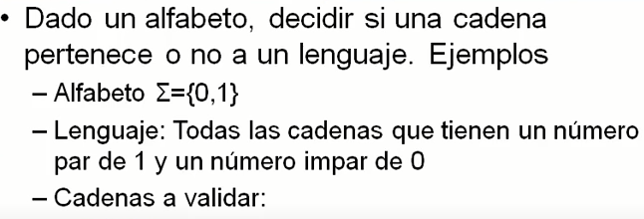
Ejercicio
.
001001
1010101
1000001
111000

